Slide 1
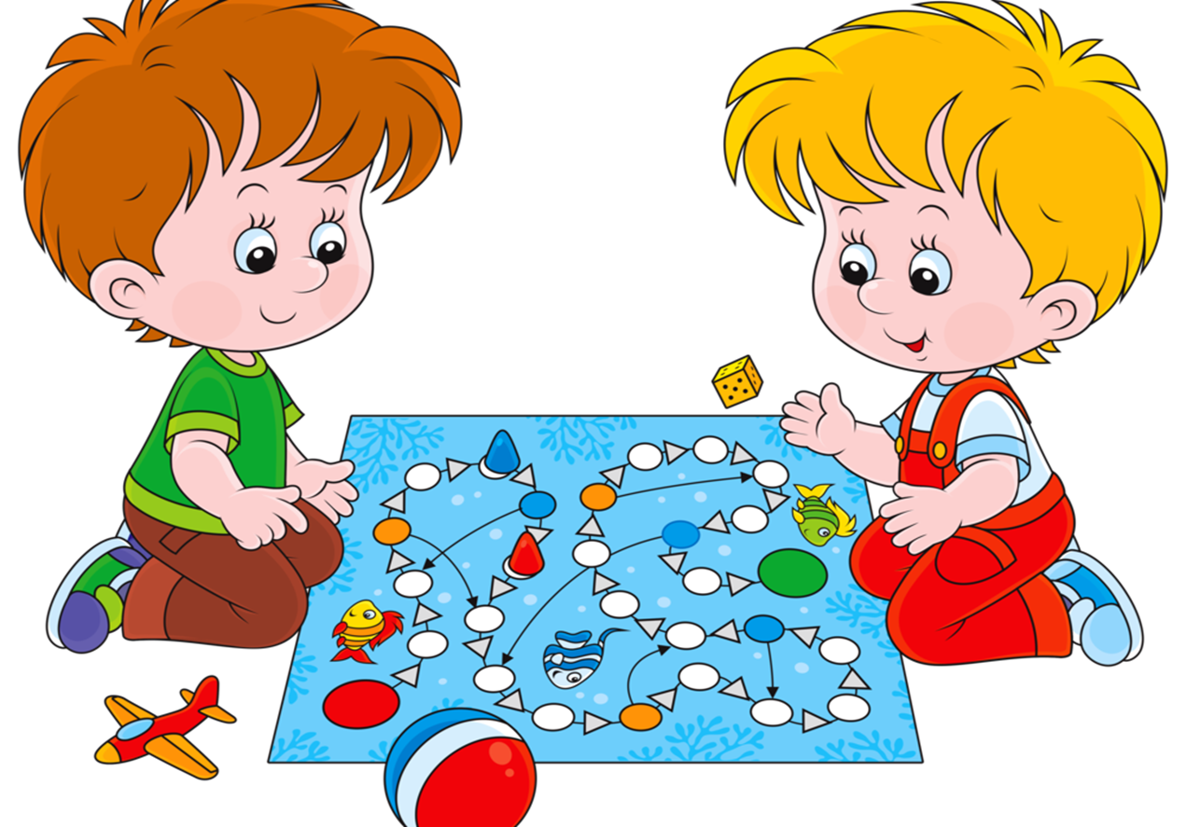
Проходи, народ!
Группа «Дружная семейка» вас ждет!
Приглашаем в гости к нам,
По интересным уголкам!

Slide 2
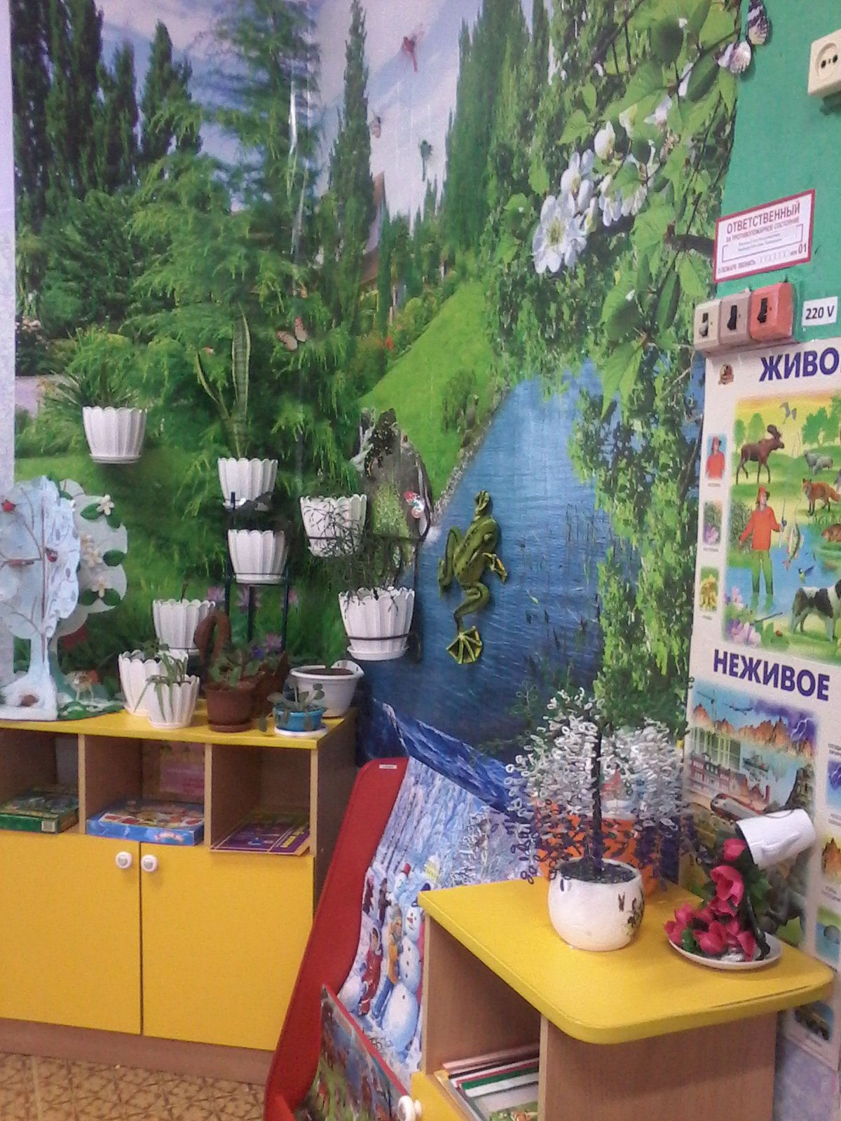
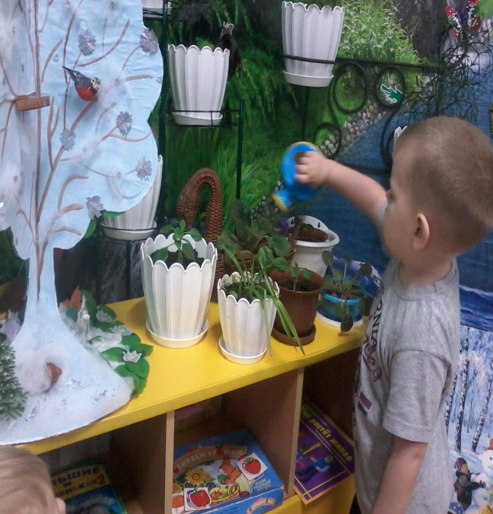
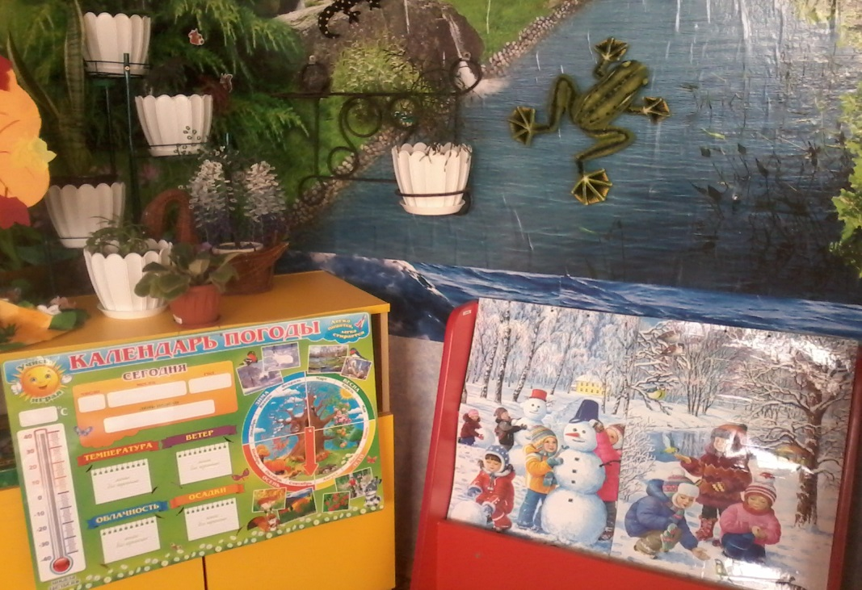
ЦЕНТР «ПРИРОДЫ»
Лишь утром мы в садик
Шагнём на порог -
Нас всех так и манит
Живой уголок.

Slide 3
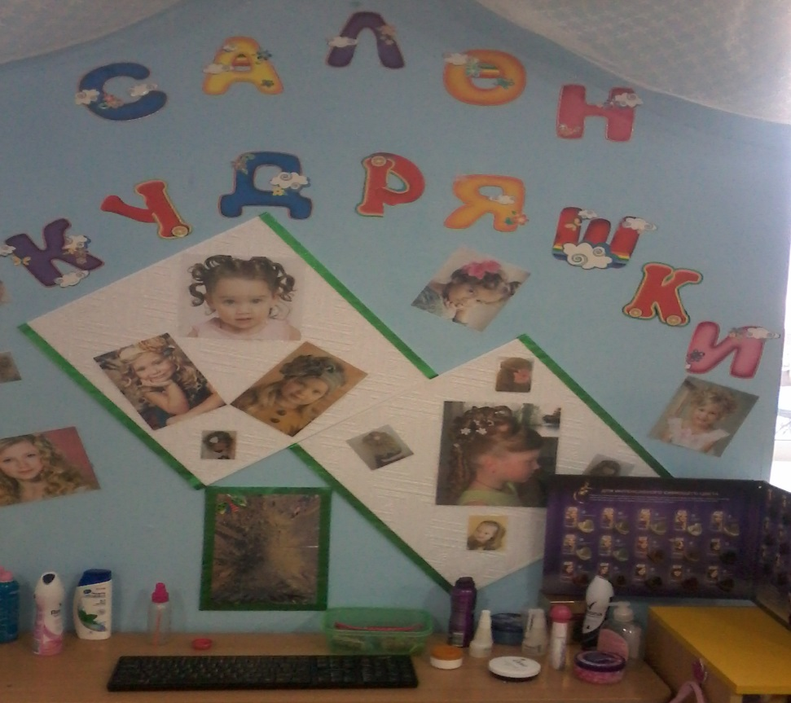
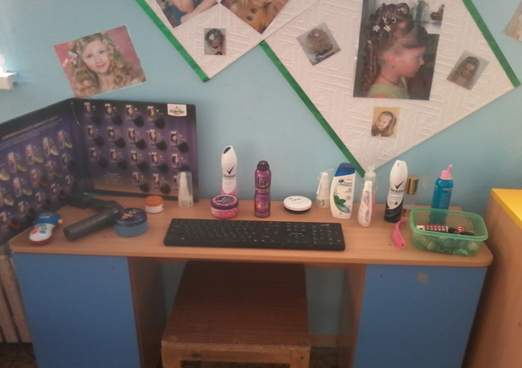
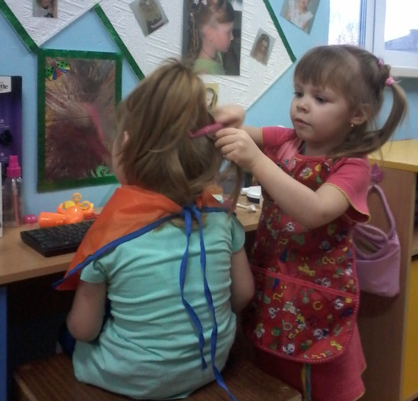
ЦЕНТР Салон «Кудряшки»
В парикмахерской шикарной Есть весь нужный инструмент,
Тушь, помада, и румяна,..
Дайте ножницы, расчёску,
Я вам сделаю причёску.
Парикмахер непременно
Подстрижёт вас современно.

Slide 4
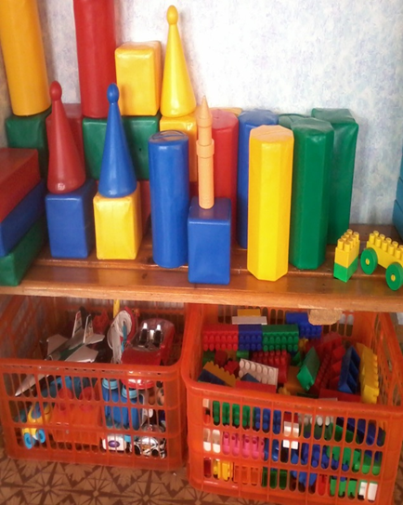
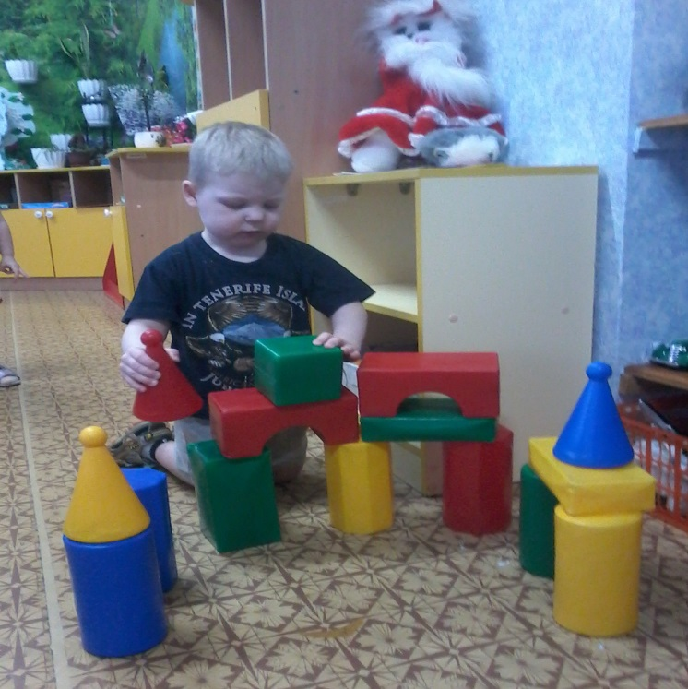
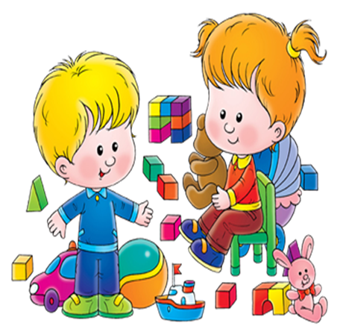
ЦЕНТР «КОНСТРУИРОВАНИЯ»
Строим-строим мы, друзья!
Домик и конюшню,
Вот диванчик и кровать,
Лавочка и шкафчик,
Вот ворота, вот дворец,
Ну, какой «Я» молодец!

Slide 5
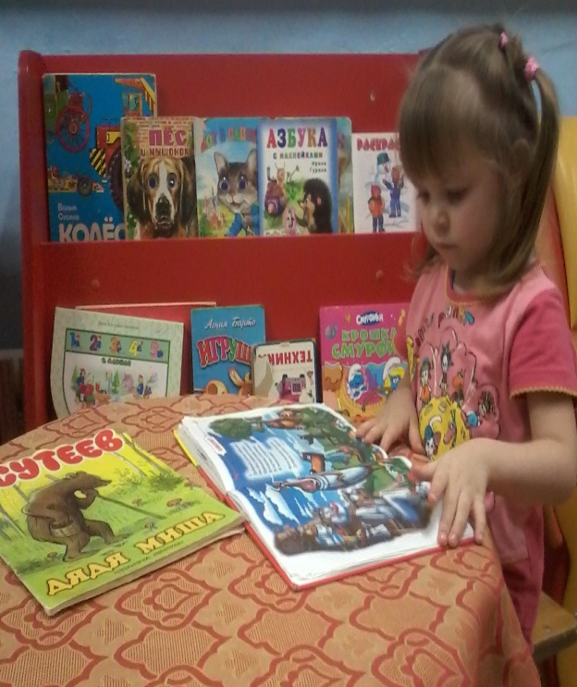
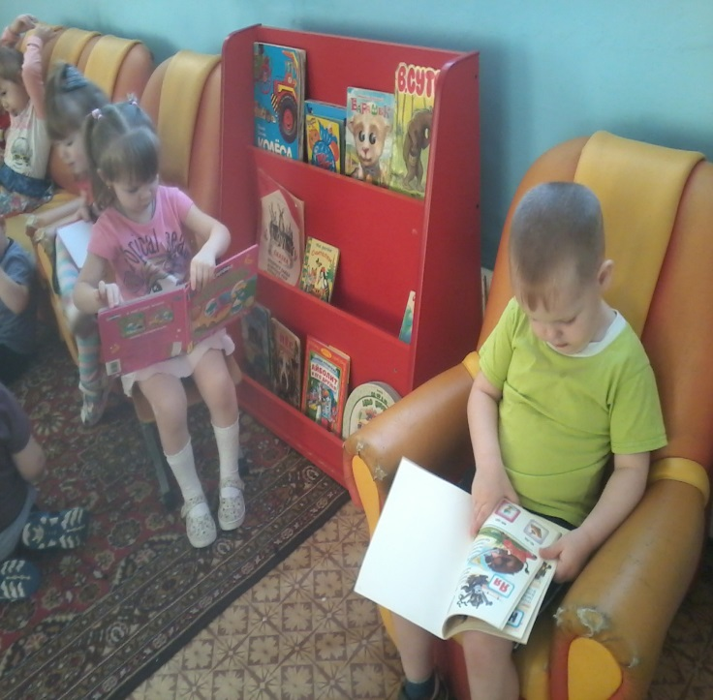
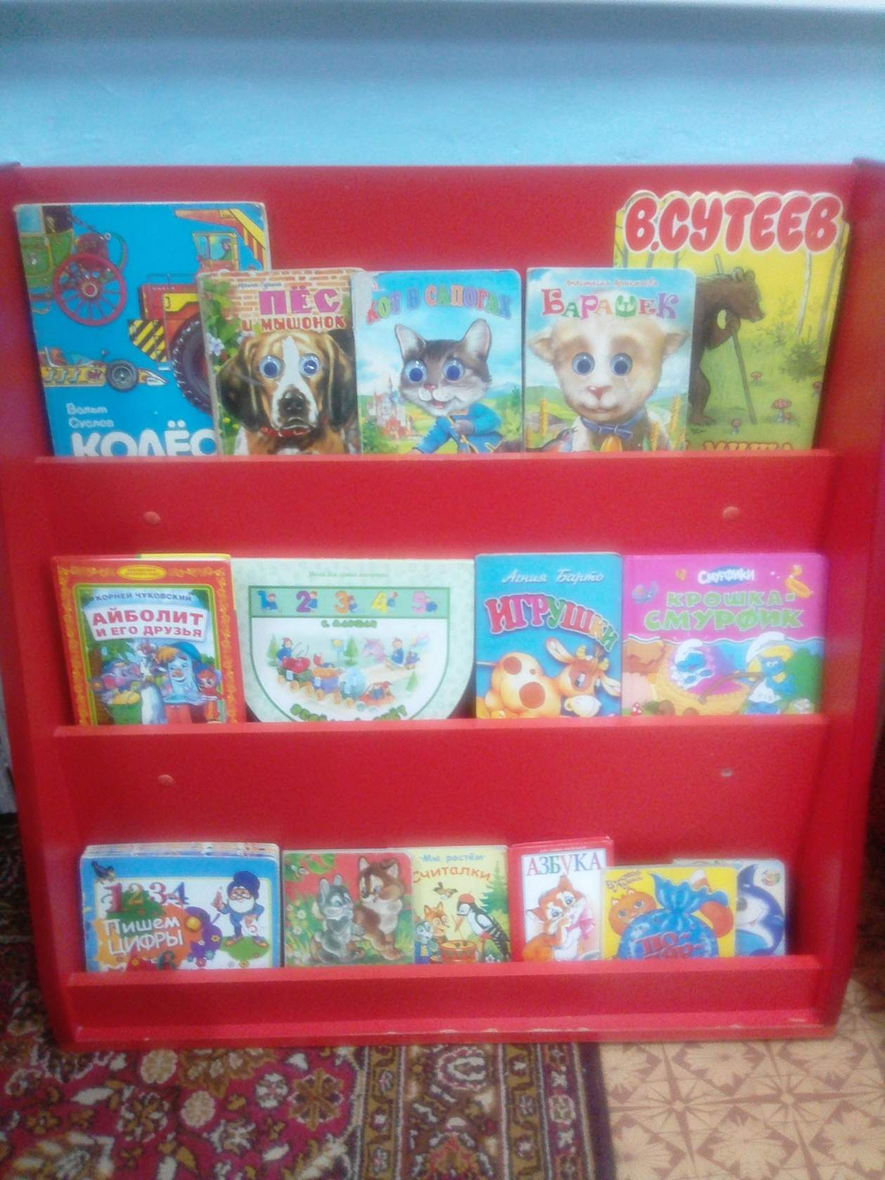
ЦЕНТР «Книжки – малышкам»
Здесь есть книжки про ребят, Про щенят и поросят,
Про лисичку, про зайчонка.
И пушистого котенка.
Про цыплёнка и утят,
Про корову и телят…
Всё рассмотрим-прочитаем
Очень многое узнаем!

Slide 6
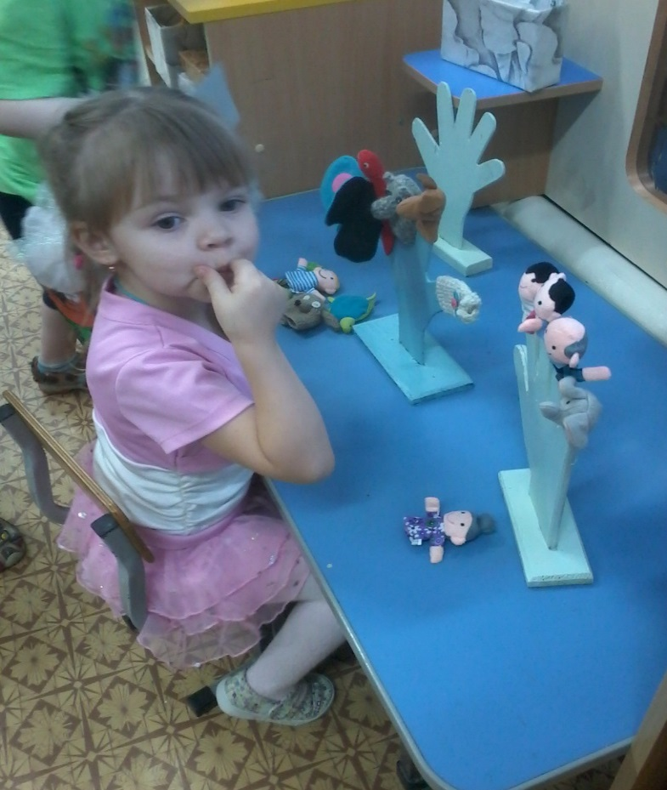
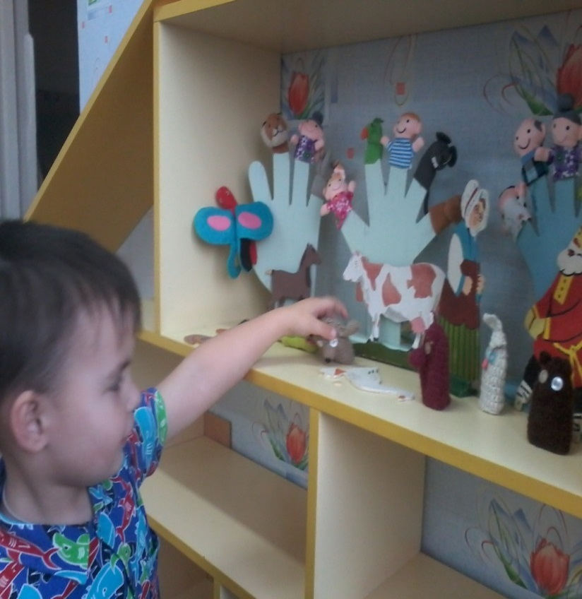
ЦЕНТР «ТЕАТРАЛИЗАЦИИ»
Очень мы театры любим,
Круглый год мы с ними дружим:
В нашей группе все актеры,
Кукловоды и танцоры

Slide 7
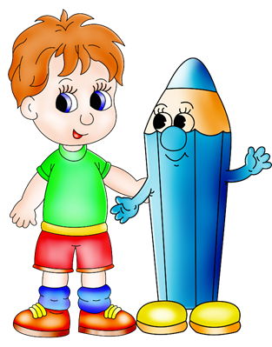
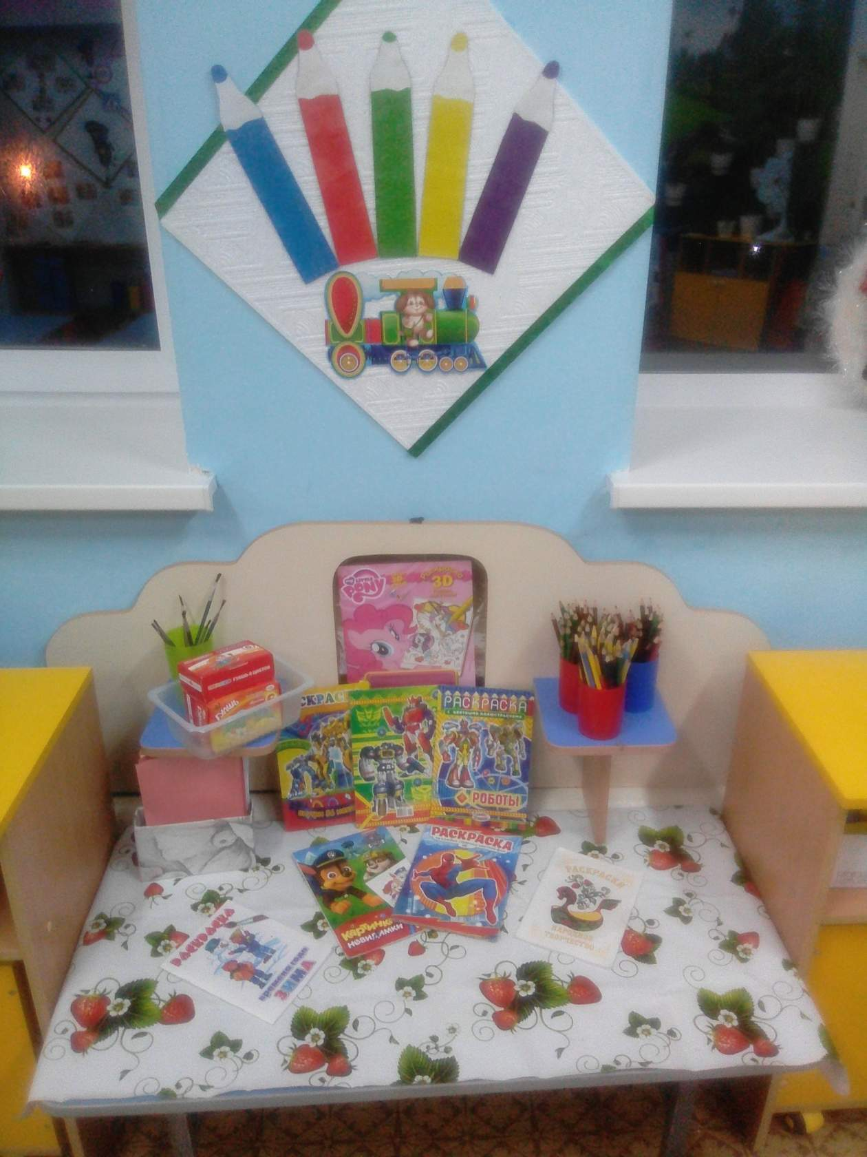
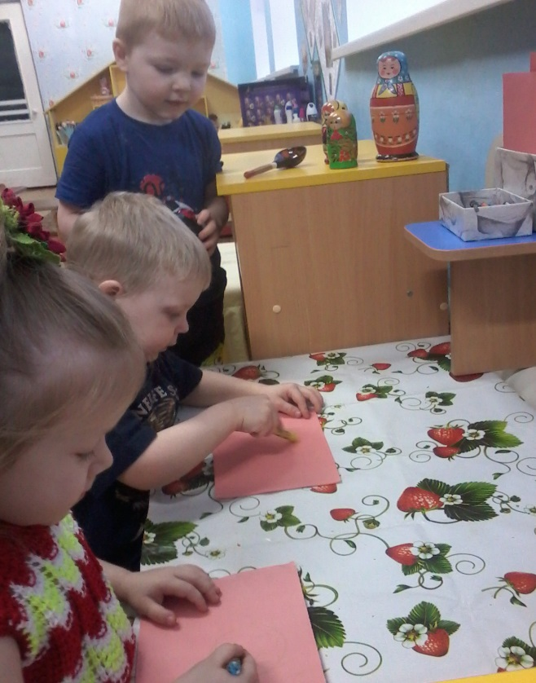
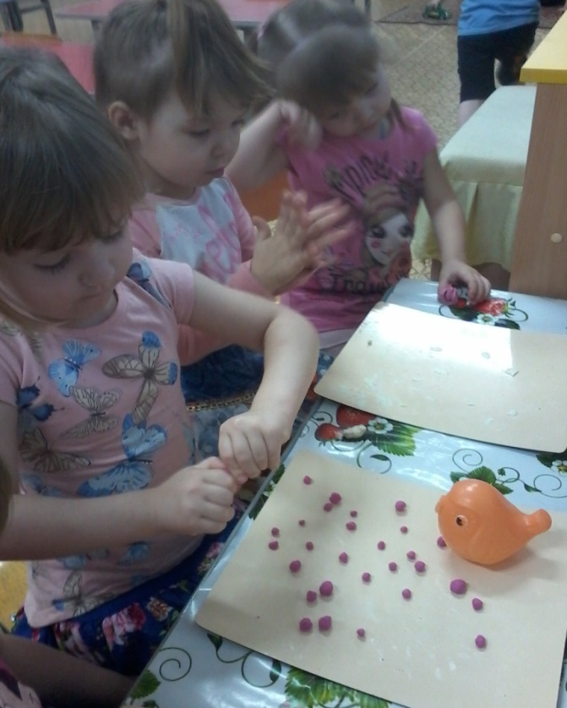
ЦЕНТР «Умелый Карандашик»
По тропинке мы пойдем…
К Карандашику зайдем.
Наш умелый карандашик.
Учит пальчики играть,
Клеить, лепить и рисовать,

Slide 8
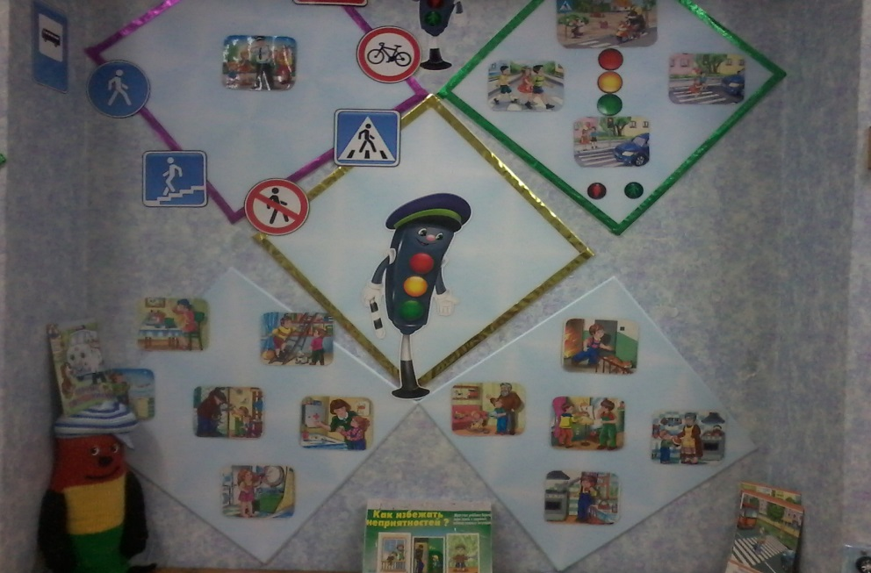
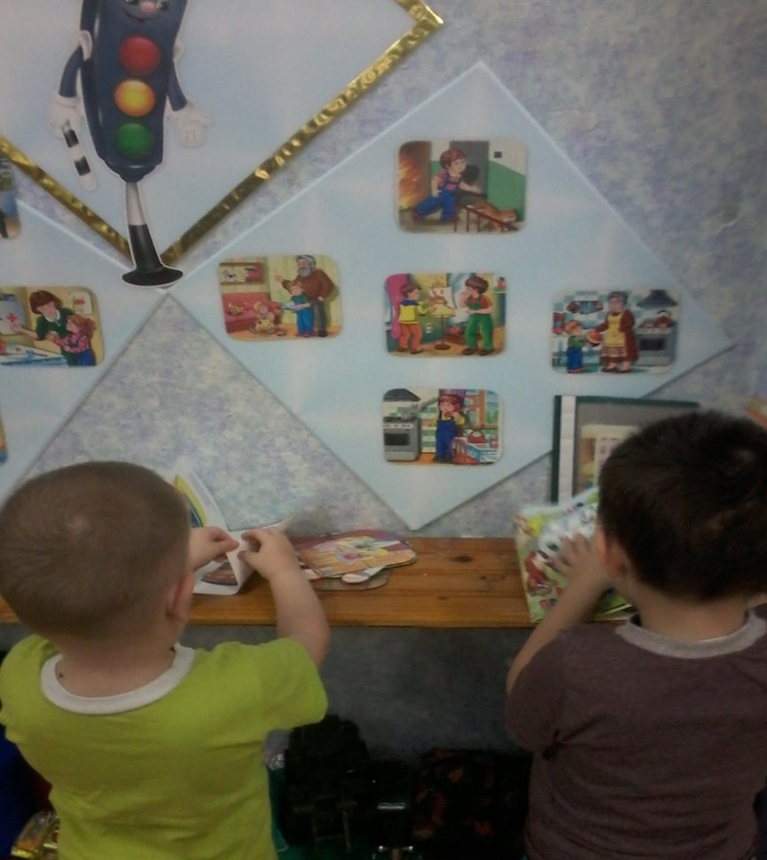
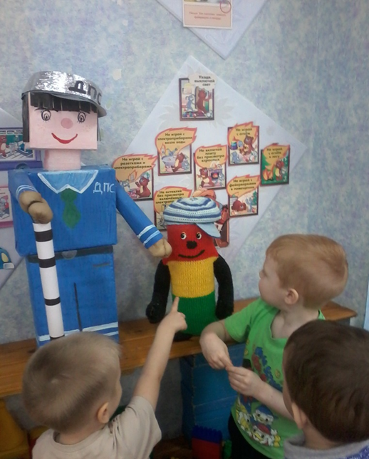
ЦЕНТР «БЕЗАПАСНОСТИ»
Много правил есть на свете,
Их должны запомнить дети!
В спички лучше не играть!
Дверь чужим не открывать!
Осторожность в гололед
От ушибов сбережет!

Slide 9
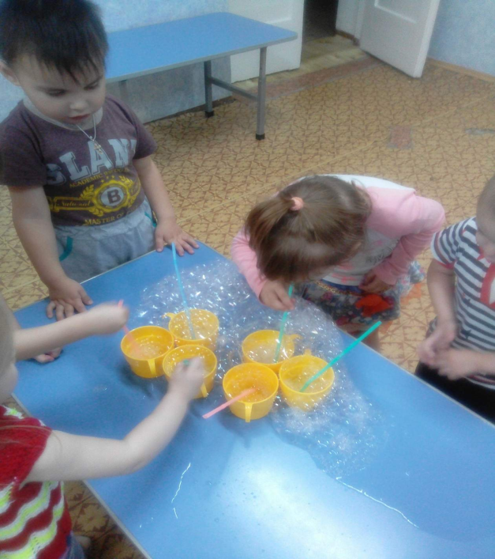
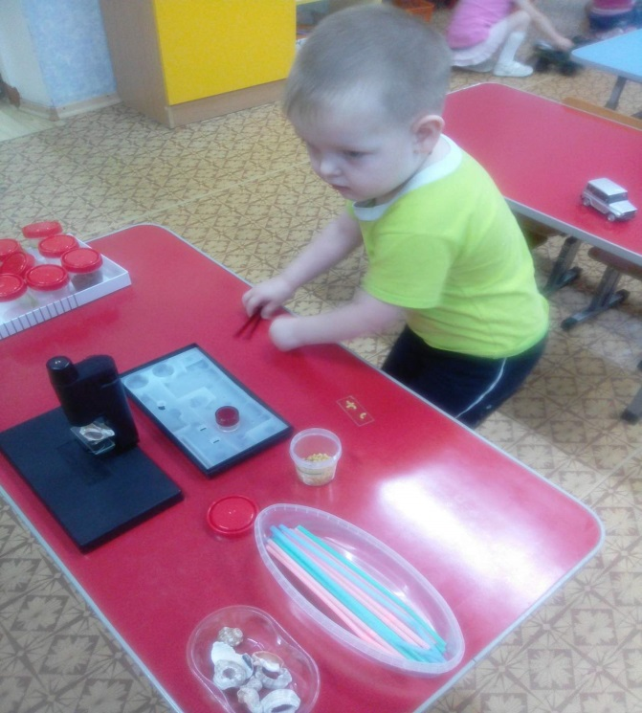
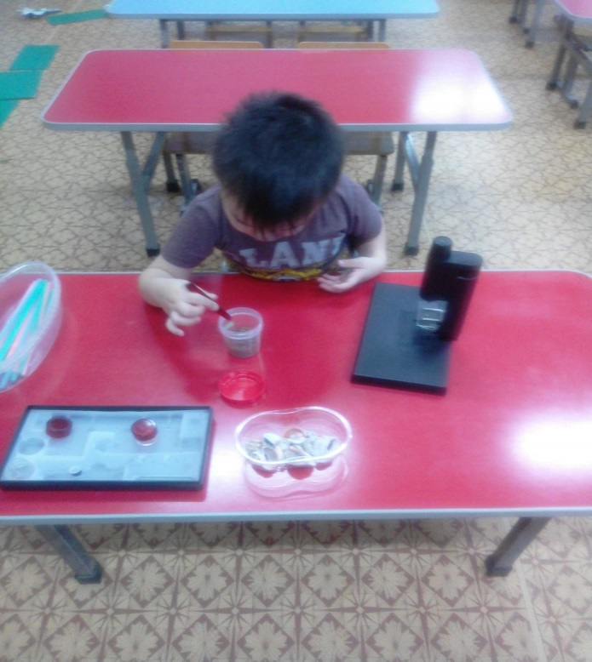
Центр «Исследовательский»
Это всё – эксперименты –
Интересные моменты!
Всё, всё, всё хотим узнать!
Нужно всё зарисовать!
Эксперимент с мыльными пузырями
Рассматриваем песок в микроскоп

Slide 10
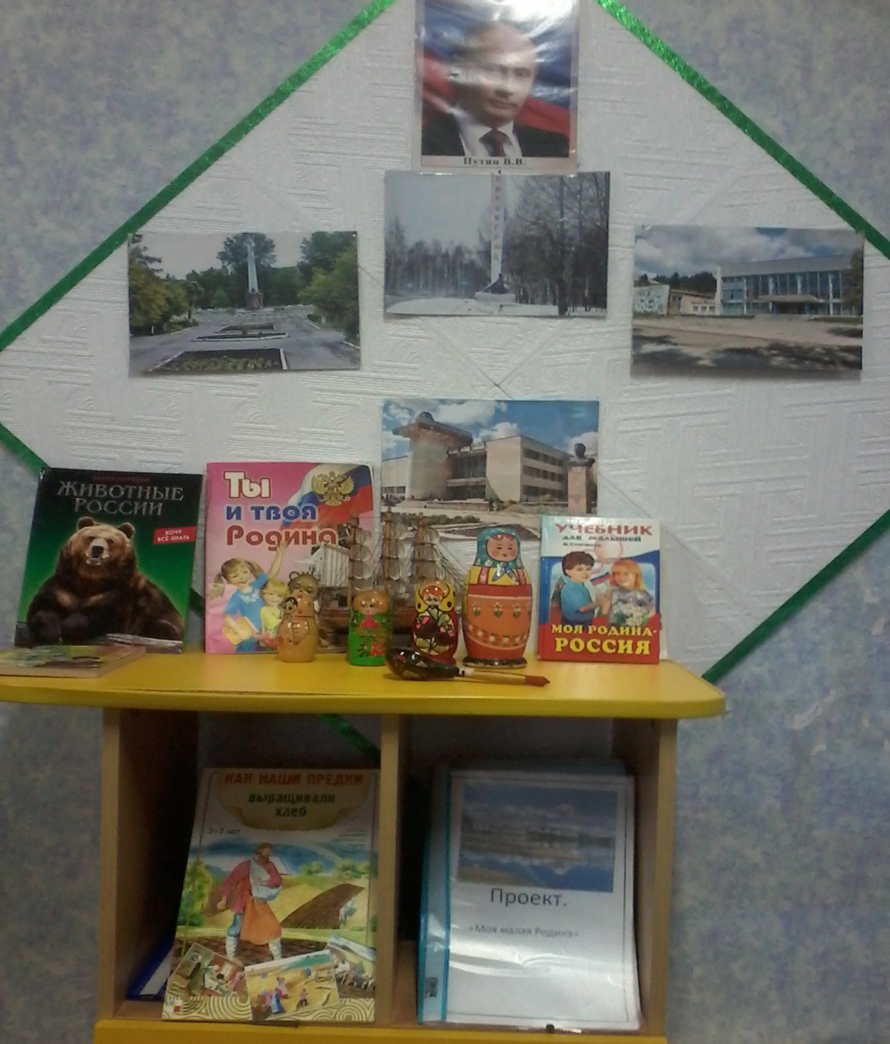
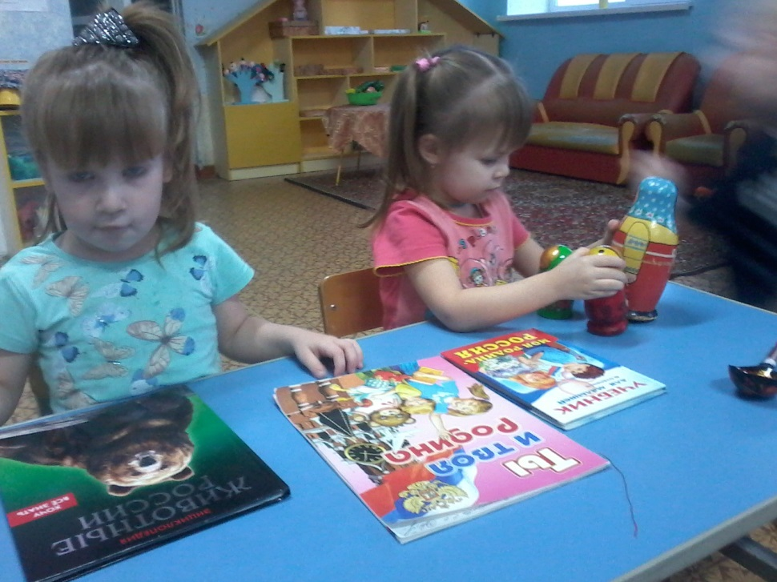
ЦЕНТР «ПАТРИОТИЧЕСКОГО ВОСПИТАНИЯ »
Здравствуй Родина моя!
Очень я люблю тебя
Необъятные просторы,
Наши русские березы – Разнотравные поля,
Это все моя земля!

